Slide 1

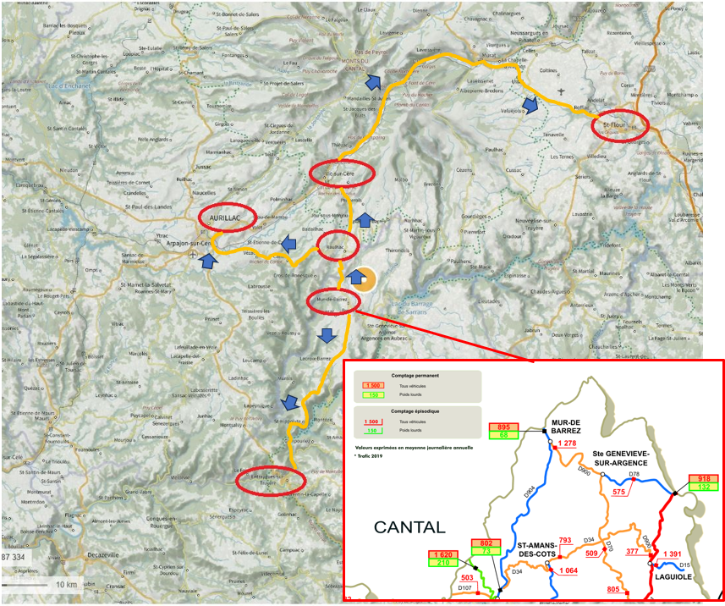
Pour Alimenter la Zone de Chalandise, il faut rejoindre:
Aurillac via la D900 en direction de Raulhac –Carlat –Arpageon sur Cère
Entraygues sur Truyère via Lacroix Barrez- Mur de Barrez
Saint Flour via Vic sur Cère
Le trafic moyen journalier annuel tout véhicule en 2021 (Conseil départementale) de la D900 est de 895 véhicules/jour dans les 2 sens de circulation dont 68 poids lourds dans le tronçon Mur de Barrez>Aurillac

Slide 2
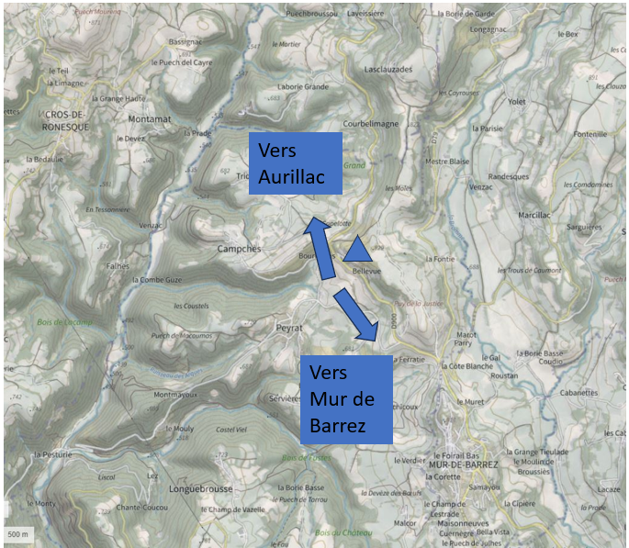
Production 15 000 t/an max
Périodes de transport :
Avril Mai : 30% (4 500 t)
Aout Octobre : 60 % (9 000 t)
TT l’année : 10 % diffus (1 500t)
50% (7 500 t) vers Aurillac
50 % (7 500 t) vers Mur de Barrez
25 % (3 800 t) livraison
semi- remorques 30 t
75 % (11 200 t) camions 6*4 – 18 t

Slide 3
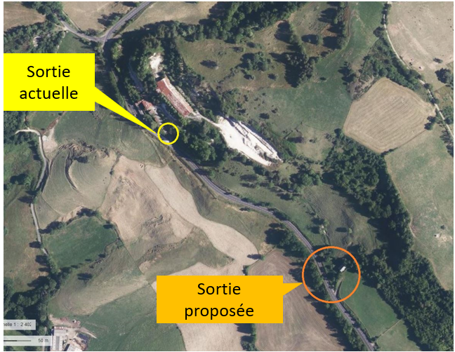
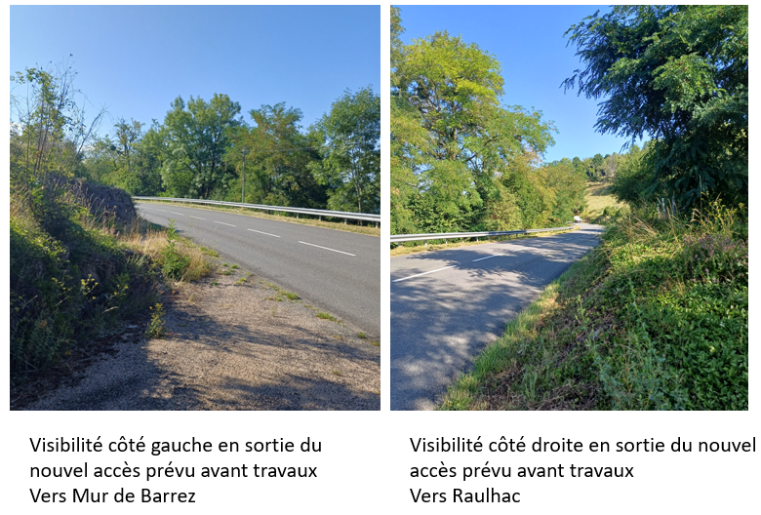
La sortie actuelle est faite par des camions 6*4 ( poids en charge :18 t)
Avec les camions 6*4, la sortie vers Mur de Barrez est possible
La sortie vers Raulhac est également possible avec ces camions
Déplacement de la sortie :
La sortie des camions 6*4 reste toujours possible avec:
Une meilleure sécurité: Eloignement du virage
Et une meilleure visibilité
La sortie vers Mur de Barrez est possible
Pour la sortie vers Raulhac, il y’a un besoin de faire un aménagement pour faire tourner les semi-remorques (poids en charge 30 t)

Slide 4
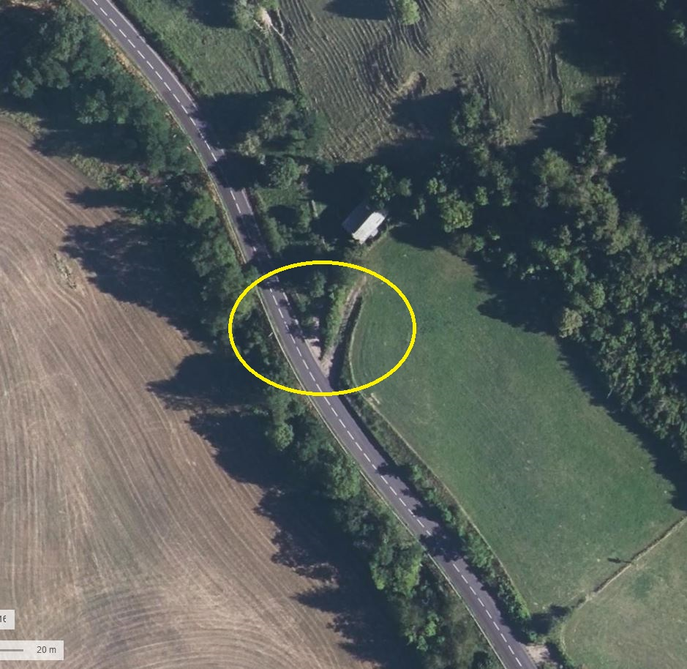
Qu’est-ce que le rayon de braquage exactement ?
Le rayon de braquage désigne la distance minimale nécessaire pour que le véhicule puisse effectuer un virage complet à 360° ou un demi-tour.
Par exemple, un ensemble routier standard peut avoir besoin de plus de 12 à 15 mètres pour un demi-tour, alors qu’un simple porteur se contentera de moins de 9 mètres.
Rayon de braquage d’un camion 6*4 : 9 m-10 m
Rayon de braquage d’un semi-remorque : 12-15 m

Slide 5
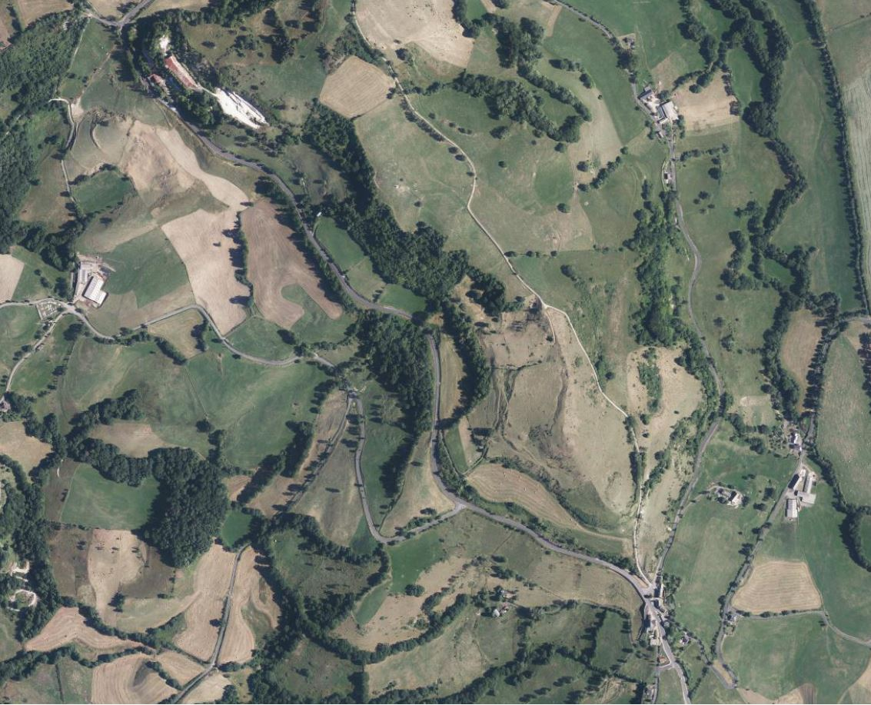
Les solutions étudiées
5
4
3
2
1

Slide 6
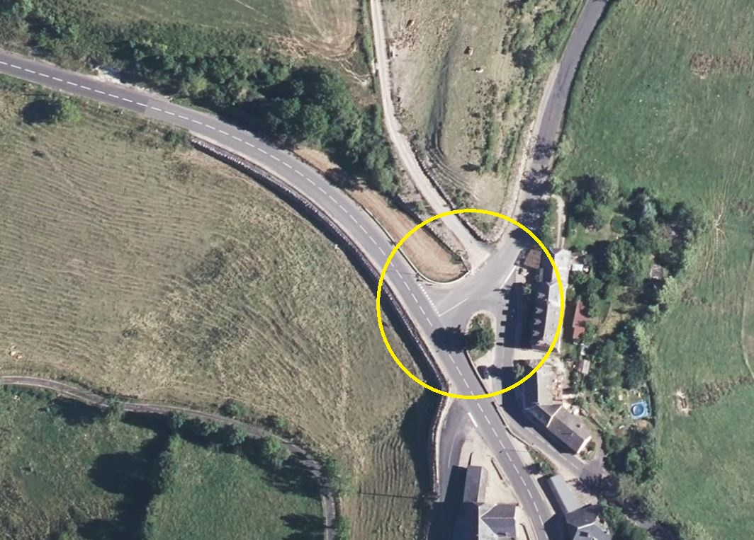
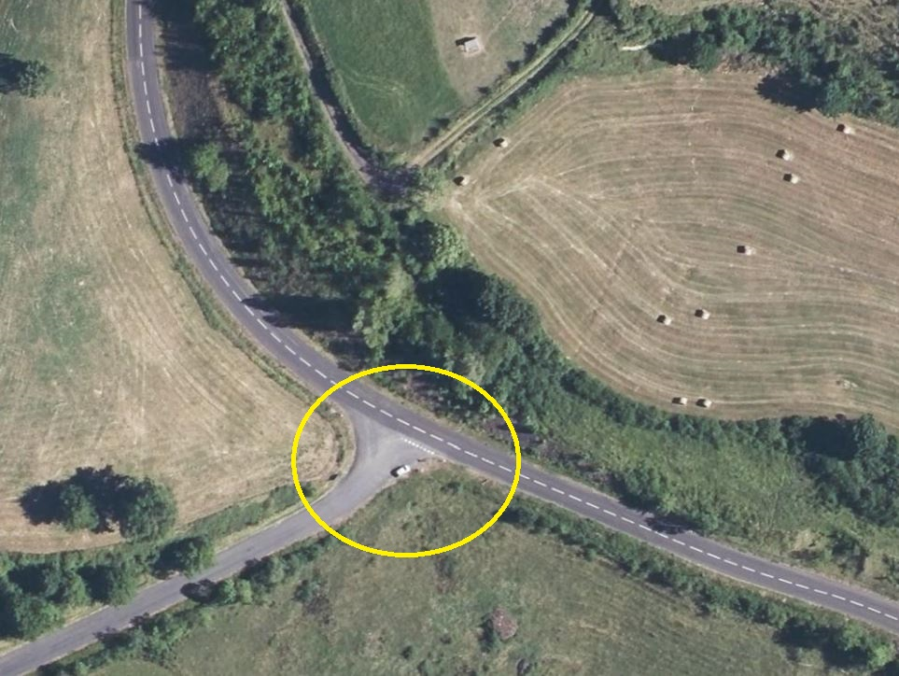
Etude d’un retournement – sens Mur de Barrez
1
2

Slide 7
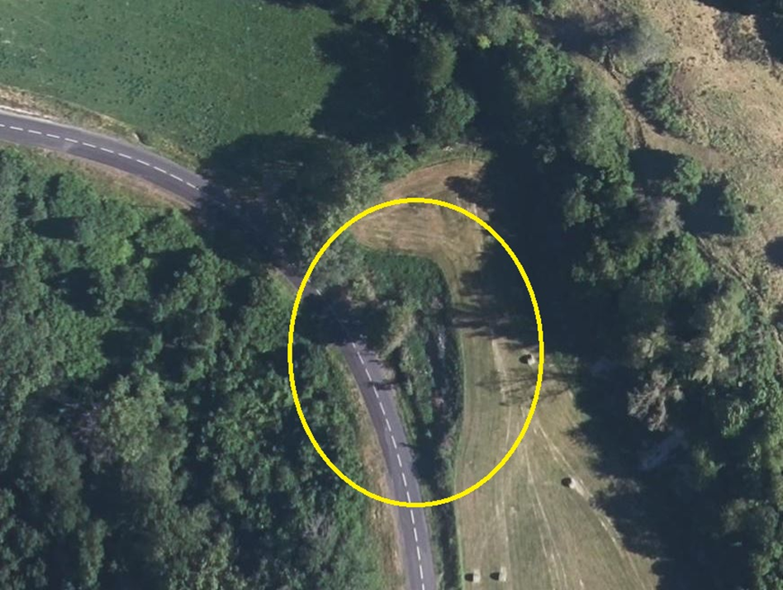
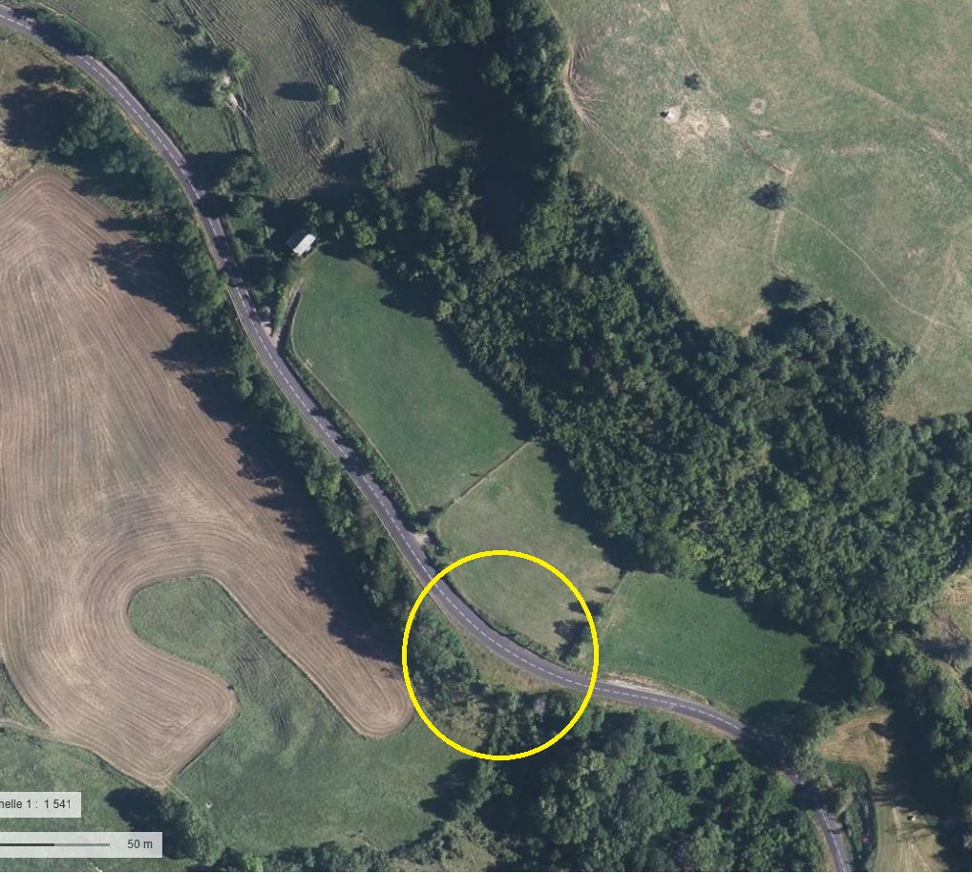
Etude d’un retournement – sens Mur de Barrez
3
4

Slide 8
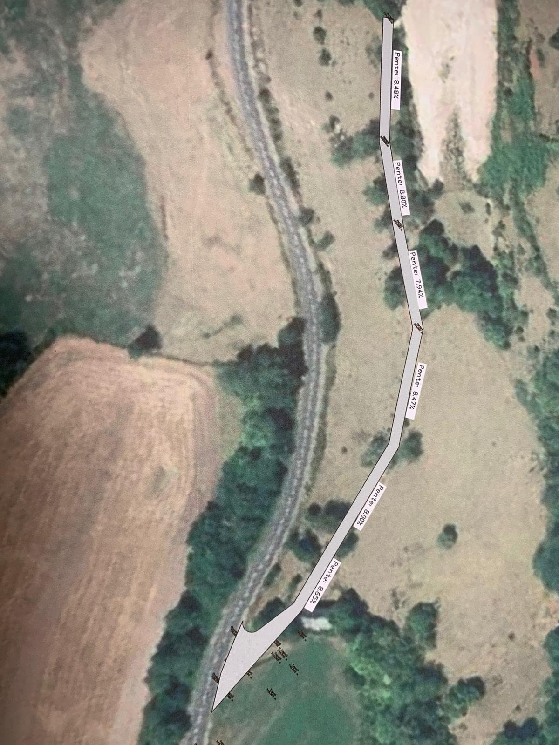
5
Option à l’étude en priorité
Obtention de la Maitrise Foncière (en partie hors périmètre carrière)
Accord du service gestionnaire du Conseil Départemental

